Slide 1
Seminário de Apresentação dos
Grupos de Trabalho do CREA-MG

Slide 2
Grupo de Trabalho
A Engenharia e a Prevenção de
Eventos Geológicos e Hidrológicos para
Proteção da População

Slide 3
A Engenharia e a Prevenção de Eventos Geológicos e Hidrológicos para Proteção da População
Conselheiros
José Margarida da Silva (CEGM);
Maria da Glória Braz (CEEC);
Membros Convidados
Armando Hideu Momose;
Douglas Bertolace Nunes;
João Marques Póvoa Júnior;
Fabrício Eduardo Silva;
Isabel E. Queiroz Volponi;
Jeffiter Rodrigues de Oliveira;
Suellen S.dos Reis Oliveira;
Marcelo Marques de Santana.
OBSERVAÇÃO:
O G.T. foi aprovado em Plenária datada de 09 de maio de 2024, realizada em Teófilo Ottoni-MG.
A primeira reunião do GT foi efetuada em 22 de maio (Duração de 6 meses, até 27/11 ).

Slide 4
A Engenharia e a Prevenção de Eventos Geológicos e Hidrológicos para Proteção da População
Membros do GT- Minicurrículos
José Margarida da Silva- Engenheiro de Minas, Dr., Pesquisador, Professor da UFOP- Universidade Federal de Ouro Preto, Conselheiro da Câmara de Geologia e Minas/CREA-MG;
Maria da Glória Braz- Engenheira Civil, Dra., Pesquisadora; Professora da Universidade FUMEC; Conselheira Titular da Câmara de Engenharia Civil/CREA-MG, Consultora em Hidrologia e Hidráulica de várias empresas;
Douglas Bertolace Nunes- Engenheiro Ambiental e Sanitarista e Geógrafo, Mestre em Desenvolvimento Local, Coordenador da Defesa Civil Municipal de Simonésia-MG;
Armando Hideu Momose- Engenheiro Civil, Especialista em Engenharia de Estruturas e de Custos e Orçamentos, Mestrando em Defesa e Segurança Civil, Coordenador de Defesa Civil de Nova Lima-MG;
Fabricio Eduardo Silva – Engenheiro Civil, Conso. Suplente da CEEC-CREA-MG; CEO - Fundador da AFP Engenharia, Projetos e Serviços LTDA;

Slide 5
A Engenharia e a Prevenção de Eventos Geológicos e Hidrológicos para Proteção da População
Membros do GT- Minicurrículos
Isabel Eustaquia Queiroz Volponi – Geóloga; especialização em Geotecnia; Diretora de Manutenção e Áreas de Risco da Urbel- P.M.B.H;
Suellen Sandy dos Reis Oliveira - Engenheira Civil; Superintendente na Defesa Civil de Betim; Especialista em Avaliações e Perícias, em engenharia diagnóstica e patologias da construção;
Jeffiter Rodrigues de Oliveira - Engenheiro de Minas; inspetor do CREA- Santa Luzia, participou da missão do CREA no Rio Grande do Sul; especialista em geotecnia e hidrologia;
João Marques Póvoa Júnior- Engenheiro Civil e Segurança do Trabalho, Vice-presidente da Associação dos Engenheiros de Araguari – AEA, Conselheiro Suplente da Câmara de Engenharia Civil / CREA-MG;
Marcelo Marques de Santana - Engenheiro Eletricista; inspetor do CREA -Nova Lima; Especialista em sistema de comando em operações; simulados de emergência, para população zona de autossalvamento.

Slide 6
A Engenharia e a Prevenção de Eventos Geológicos e Hidrológicos para Proteção da População
Objetivo Geral: Estabelecer as formas de atuação do CREA-MG junto dos órgãos (municipais, estaduais e federais) que atuam nas áreas de risco geológico e hidrológico, bem como a mobilização das organizações não governamentais.
Objetivos Específicos: Se materializaram em ações indutoras, traduzidas nas produções elaboradas pelo GT, com o fim de alcançar o objetivo geral.

Slide 7
A Engenharia e a Prevenção de Eventos Geológicos e Hidrológicos para Proteção da População Ações Indutoras/Produções do GT
Participação eventos técnicos/congressos/seminários: Audiências (A.L.M.G.); Seminário Defesa Civil Ouro Preto; IV END. (A.B.R.H.) e Contecc/SOEA .
Publicação de artigos em jornais e eventos técnicos: Jornal O Tempo, IV END. (A.B.R.H.) e Contecc/SOEA;
Realização de Workshop “Prevenção e Ação em Eventos Geológicos e Hidrológicos”;
Revista Vértice Técnica especial;
Cartilhas, E-book (em andamento).

Slide 8
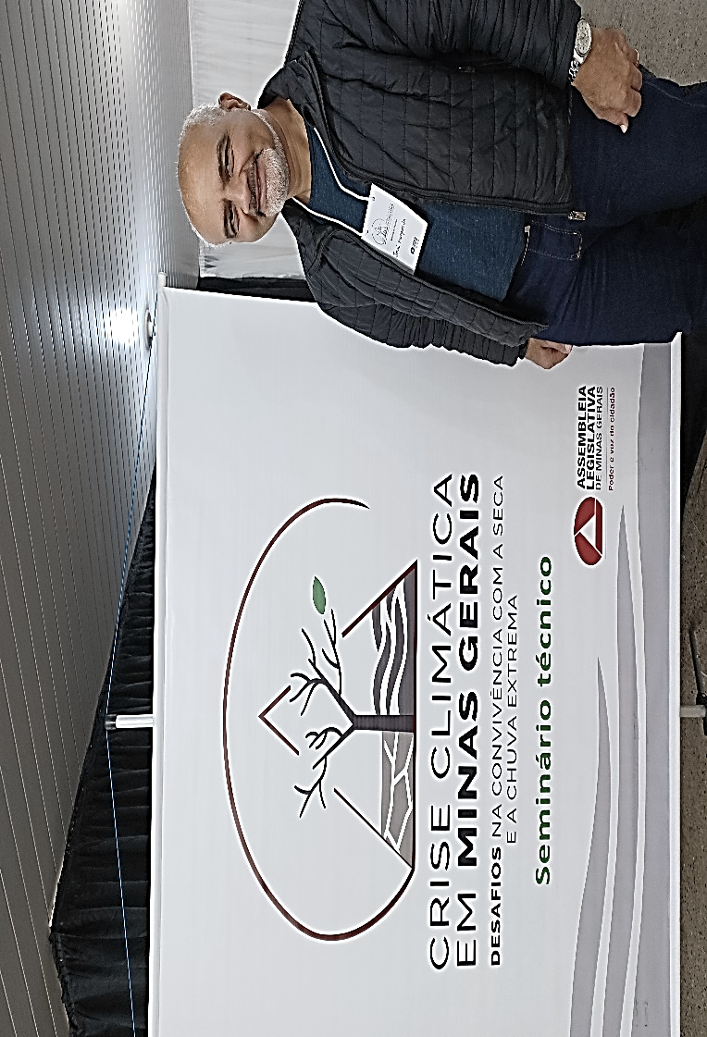
A Engenharia e a Prevenção de Eventos Geológicos e Hidrológicos para Proteção da População
Audiências do Seminário Crise Climática,
da A.L.M.G., Montes Claros- MG, junho/2024
Participação de deputados, vereadores, vice-prefeito, Coordenador do GT (CREA-MG), professores e alunos de universidades, comunidade organizada, sindicatos de trabalhadores e demais interessados.

Slide 9
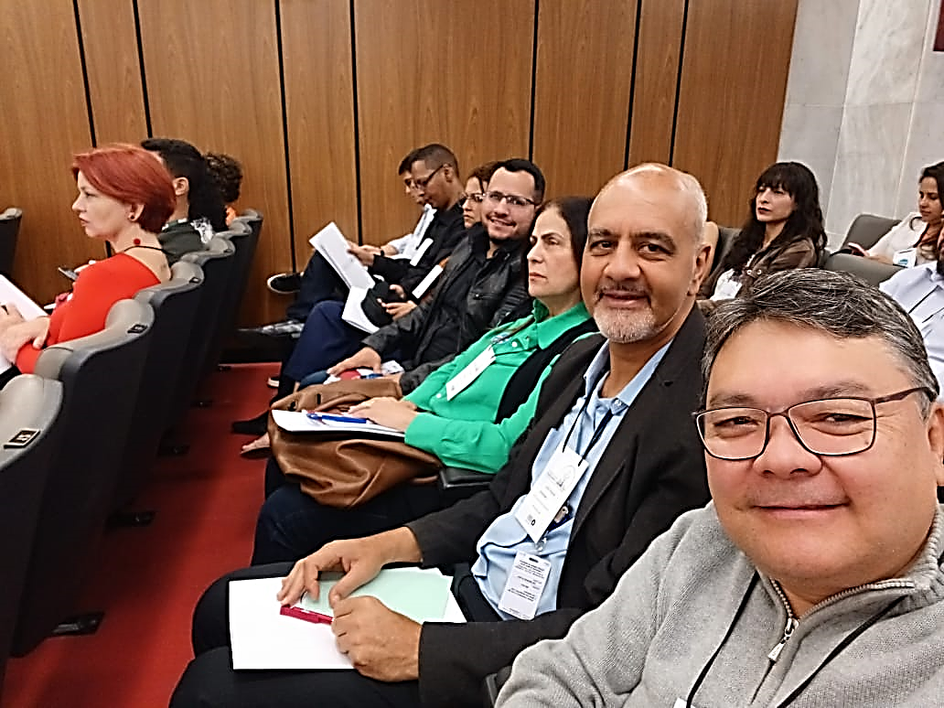
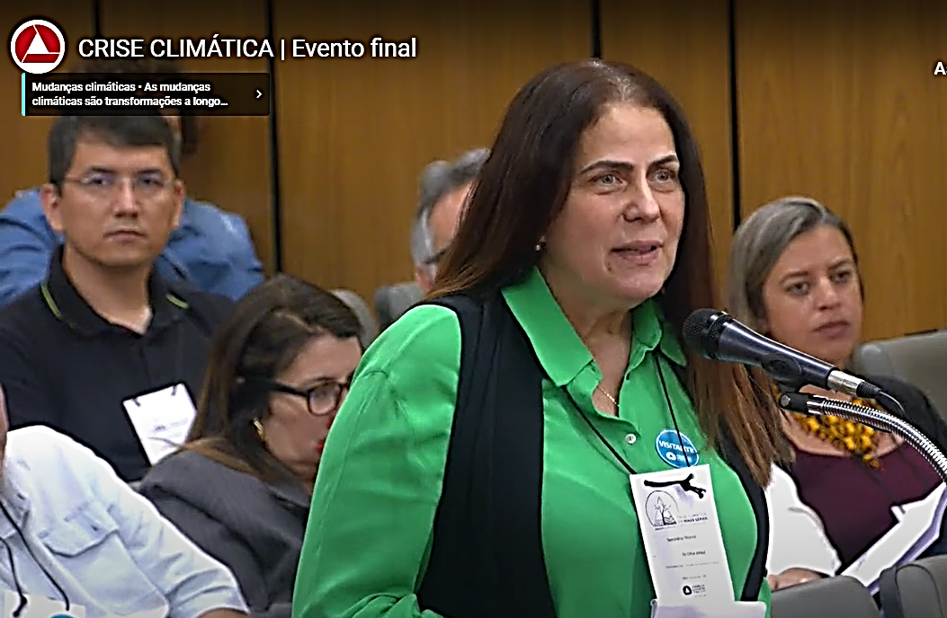
A Engenharia e a Prevenção de Eventos Geológicos e Hidrológicos para Proteção da População
Audiências do Seminário Crise Climática,
da A.L.M.G., em Belo Horizonte, em agosto/2024
Membros do G.T. participando das discussões na Audiência Pública final
do Seminário Crise Climática- A.L.M.G. em B.H

Slide 10
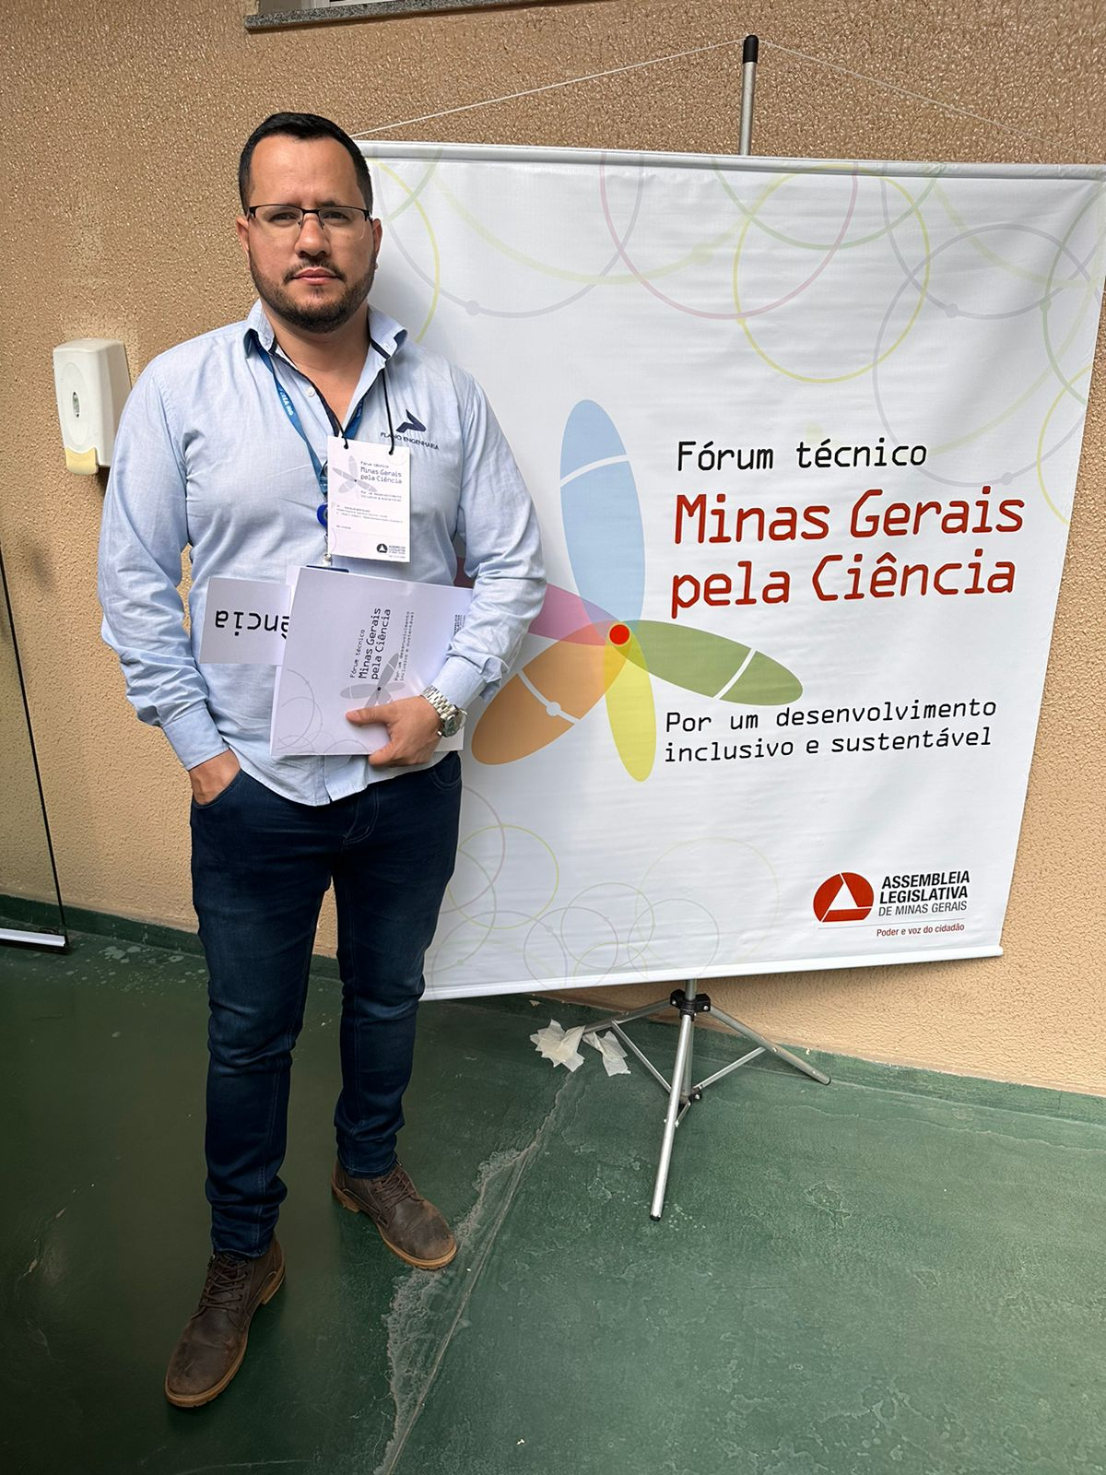
A Engenharia e a Prevenção de Eventos Geológicos e Hidrológicos para Proteção da População
Participação do GT nas audiências em:
Ipatinga- participação de Douglas B. Nunes - temas abordados: adversidade, crise climática, entre outros.
Uberlândia- participação de João Marques Póvoa Junior - temas abordados: reciclagem de vidros e preparação de respostas a desastres.

Slide 11
A Engenharia e a Prevenção de Eventos Geológicos e Hidrológicos para Proteção da População
Participação do GT na etapa Final do Fórum de Ciência e Tecnologia (em B.H. 25 a 27/11/24), onde foram efetuadas audiências sobre os temas : adversidade, crise climática, questão da reciclagem de vidros e preparação de respostas a desastres.

Slide 12
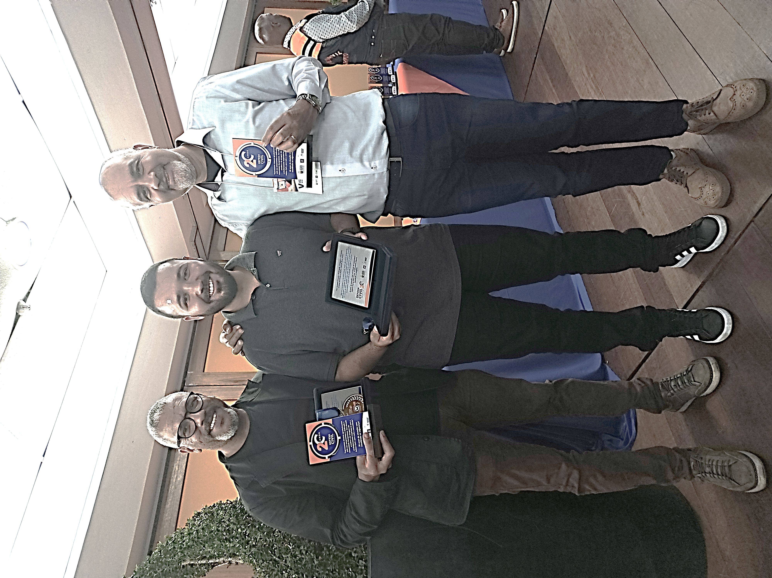
A Engenharia e a Prevenção de Eventos Geológicos e Hidrológicos para Proteção da População
Seminário Integrado de Gestão de Riscos Geo-Hidrológicos - Defesa Civil de Ouro Preto
Seminário com trabalhos a respeito de monitoramento, riscos geotécnicos, gestão de crise, subsidência de terreno, apoio psicossocial em desastres, inundações, robótica aplicada em barragens, mapeamento de risco, mudanças climáticas, climatologia, drenagem urbana, remoção de rejeitos.
Placa recebida no evento: Seminário comemorativo de 20 anos da Defesa Civil de Ouro Preto. Da esq. para dir.: Edvaldo Rocha, Secretário de Desenvolvimento Social de Ouro Preto; Matheus Pacheco, vereador de Ouro Preto e José Margarida, representando o G.T. do CREA-MG.

Slide 13
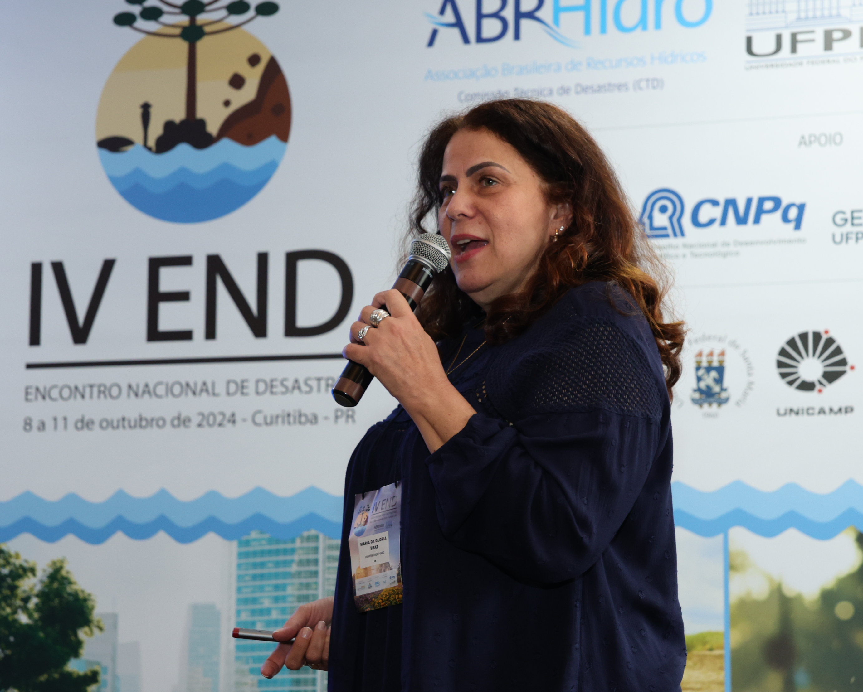
A Engenharia e a Prevenção de Eventos Geológicos e Hidrológicos para Proteção da População
IV END - Encontro Nacional de Desastres, realizado pela ABRHidro – Associação Brasileira de Recursos Hídricos, em Curitiba- PR no período de 08 a 11 de outubro de 2024.

Slide 14
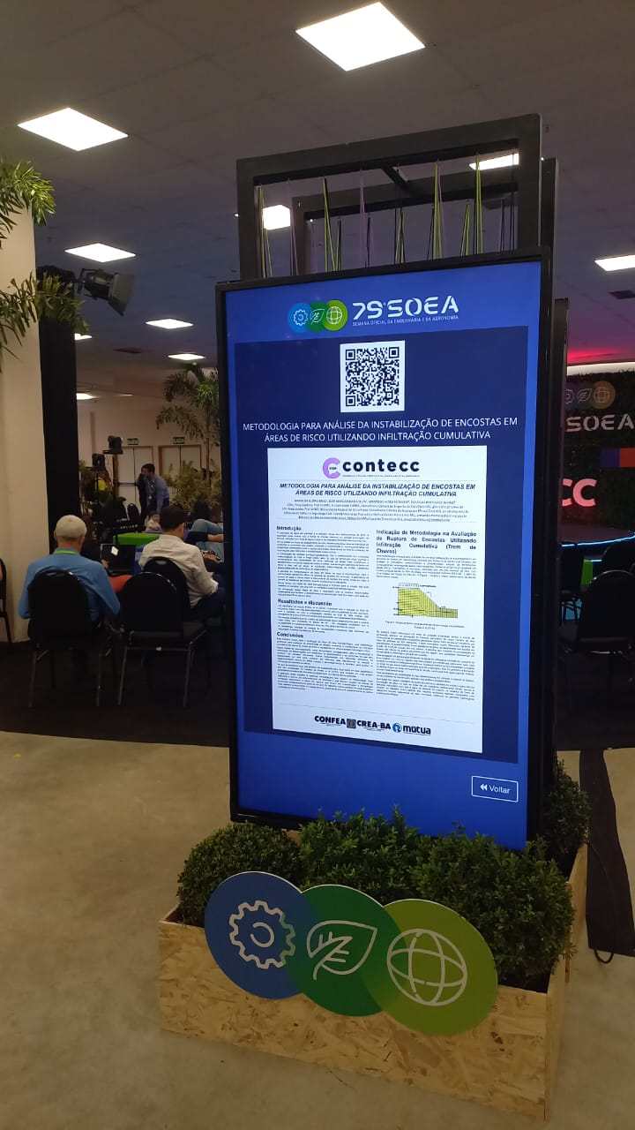
A Engenharia e a Prevenção de Eventos Geológicos e Hidrológicos para Proteção da População
Congresso Técnico Científico da Engenharia e da Agronomia – CONTECC - SOEA, em Salvador- BA, no período de 07 a 10 de outubro de 2024.
Trabalho técnico do GT aprovado e apresentado no CONTECC - SOEA

Slide 15
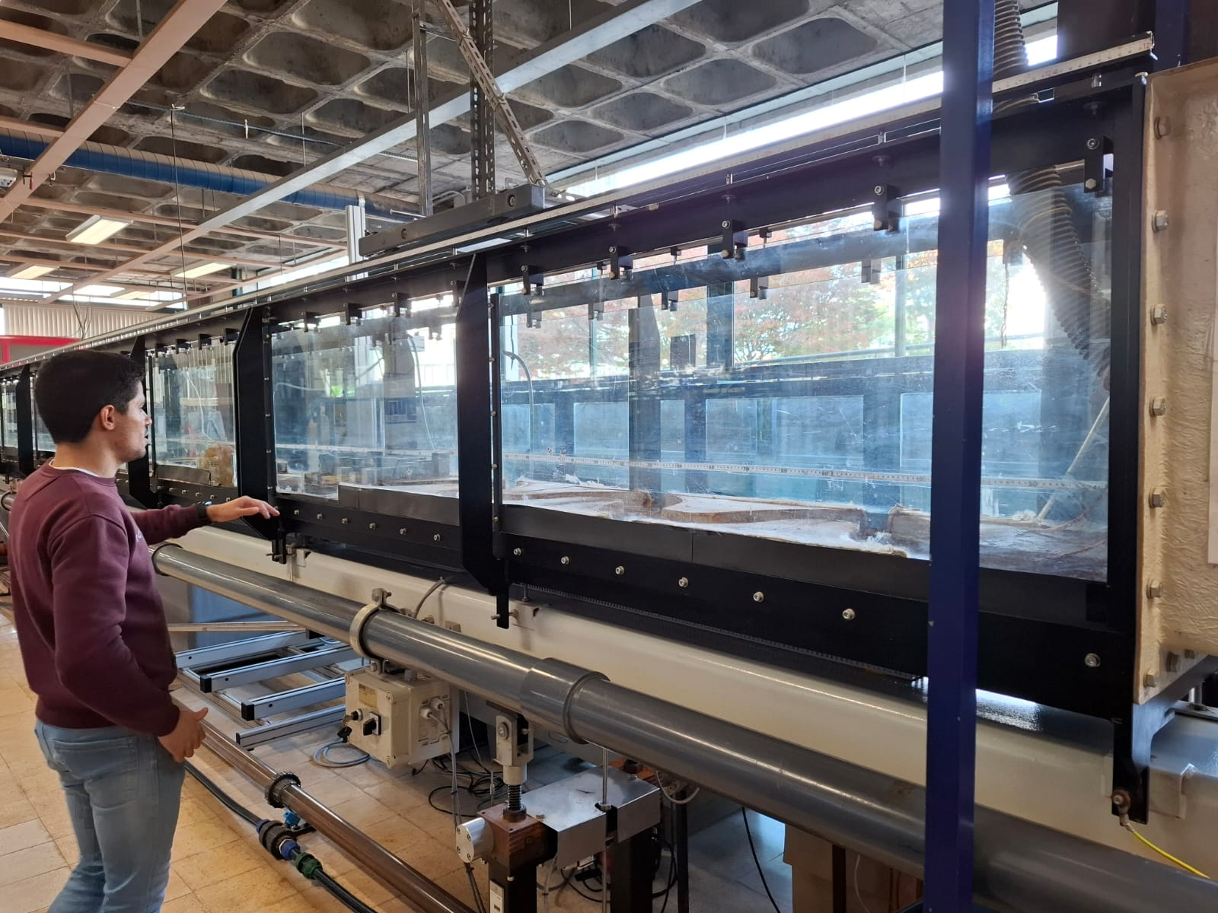
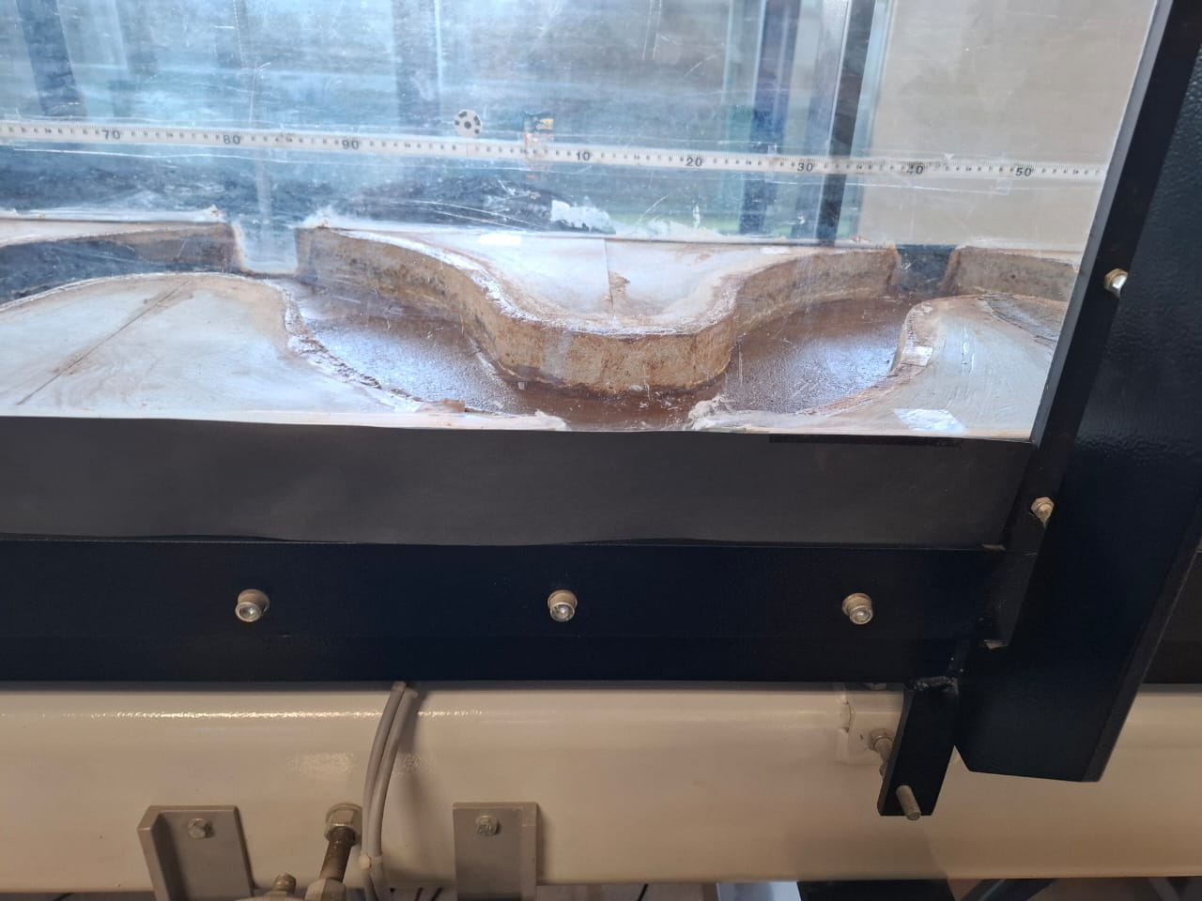
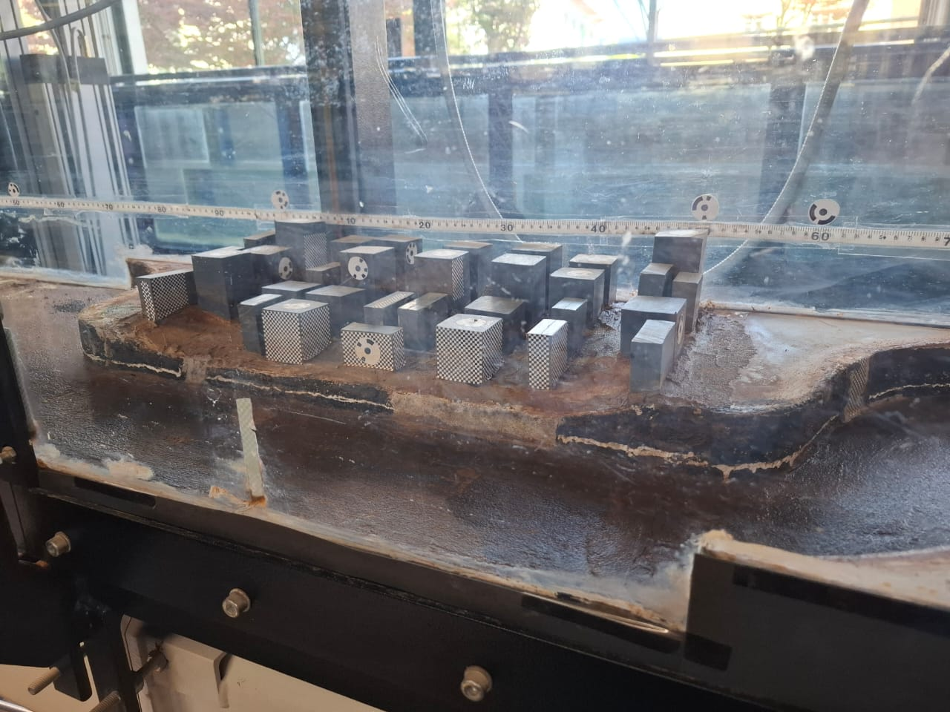
A Engenharia e a Prevenção de Eventos Geológicos e Hidrológicos para Proteção da População
5º Congresso Luso-Brasileiro de Materiais de Construção Sustentáveis (CLBMCS 2024), realizado pelo Departamento de Engenharia Civil, Arquitetura e Ambiente (DECivil), Instituto Superior Técnico, Universidade de Lisboa.
MODELAGEM FÍSICA DE RIO MEANDRADO – TEMPO DE ALCANCE DA CHEIA EM ÁREA URBANIZADA

Slide 16
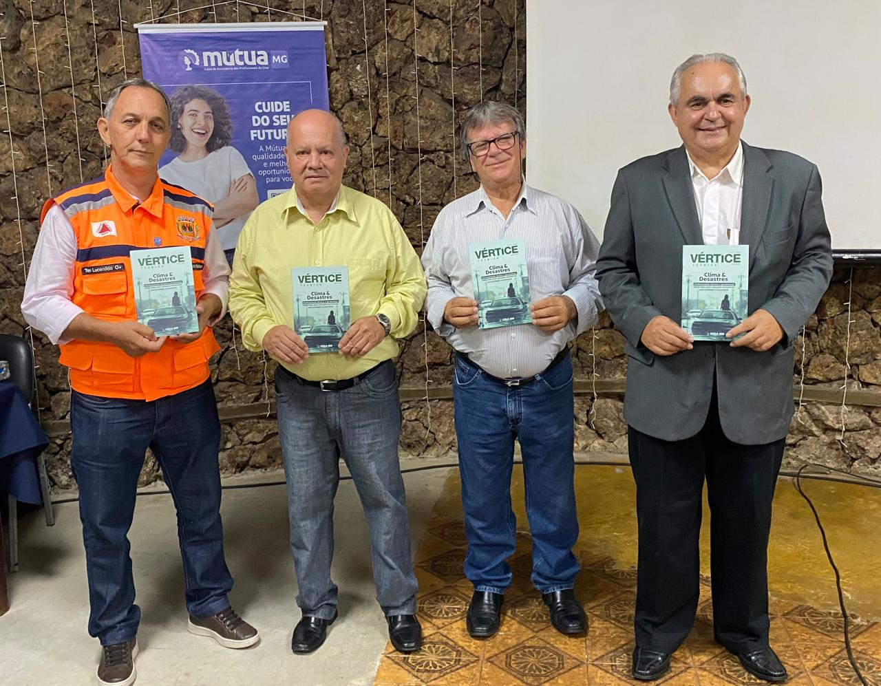
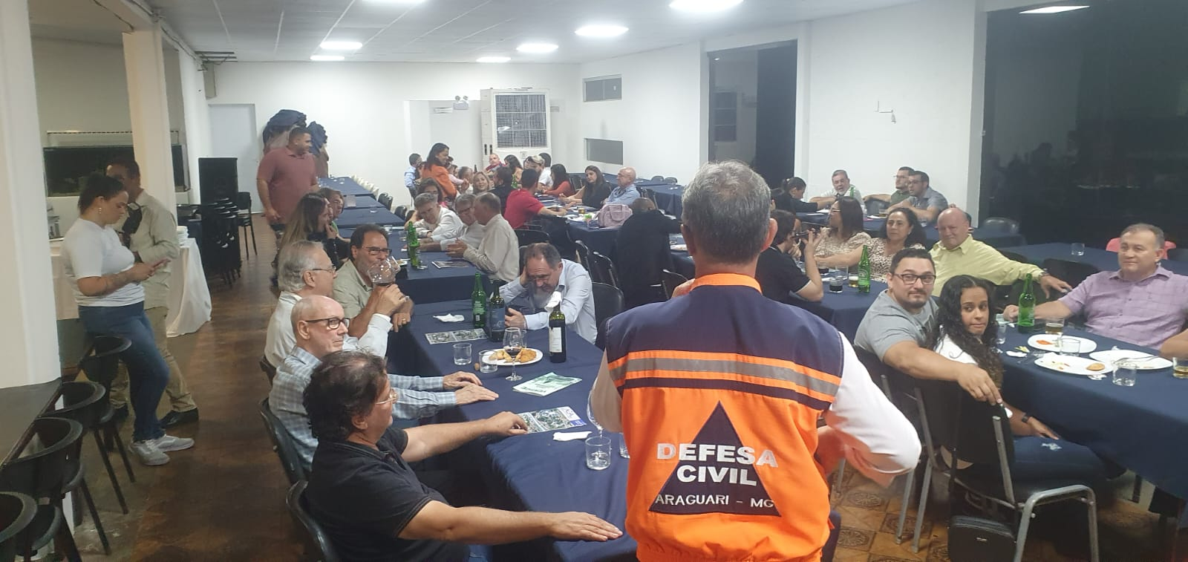
A Engenharia e a Prevenção de Eventos Geológicos e Hidrológicos para Proteção da População
Evento na Associação dos Engenheiros de Araguari - Lançamento da Revista Vértice Técnica, com a presença de membros da comunidade e defesa civil da cidade de Araguari e região.

Slide 17
A Engenharia e a Prevenção de Eventos Geológicos e Hidrológicos para Proteção da População
ARTIGOS PUBLICADOS EM MÍDIA, EVENTOS TÉCNICOS E REVISTA TÉCNICA VÉRTICE (8 ARTIGOS)
a) PREVENÇÃO DE DESASTRES NO BRASIL – Autor José Margarida da Silva - publicado no Jornal O Tempo (Belo Horizonte - MG) - disponível em:
https://www.crea-mg.org.br/assessoria-imprensa/crea-na-midia/prevencao-de-desastres-no-brasil
b) Podcast O PAPEL DA ENGENHARIA NA PREVENÇÃO DE RISCOS GEO-HIDROLÓGICOS - participantes: Maria da Glória Braz, Armando Hideu Momose e Carlos Pires Gonçalves. disponível em: https://open.spotify.com/episode/7GA6gXj9wUWgfBH0sR1O1M?si=c2aeb15356e7457c
c) A IMPORTÂNCIA DA PARTICIPAÇÃO DOS PROFISSIONAIS DA ENGENHARIA NO PLANEJAMENTO E CONHECIMENTO DA COMBINAÇÃO DOS ASPECTOS GEOLÓGICOS E HIDROLÓGICOS NAS ÁREAS DE RISCO – Autores: José Margarida da Silva, Maria da Glória Braz, Douglas Bertolace Nunes – publicado e apresentado no IV Encontro Nacional de Desastres (ver item 5.1 – c) – disponível em https://anais.abrhidro.org.br/job.php?Job=16832 ;

Slide 18
A Engenharia e a Prevenção de Eventos Geológicos e Hidrológicos para Proteção da População
ARTIGOS PUBLICADOS EM MÍDIA, EVENTOS TÉCNICOS E REVISTA TÉCNICA VÉRTICE
d) METODOLOGIA PARA ANÁLISE DA INSTABILIZAÇÃO DE ENCOSTAS EM ÁREAS DE RISCO UTILIZANDO INFILTRAÇÃO CUMULATIVA – Autores: Maria da Glória Braz, José Margarida da Silva, Armando Hideu Momose, Douglas Bertolace Nunes. - Congresso Técnico Científico da Engenharia e da Agronomia – CONTECC - (ver item 5.1 – d) – aguardando link do Confea para disponibilização;
e) A LEGISLAÇÃO BRASILEIRA SOBRE DESASTRES: UM ESTUDO DAS POLÍTICAS E INSTRUMENTOS DE PREVENÇÃO E RESPOSTA – Autores: Paulo Henrique Camargos Firme e Armando Hideu Momose. publicado na Revista Técnica Vértice: Clima e Desastres (out/2024)
f) GESTÃO DE RISCOS: UM PARADIGMA NECESSÁRIO À RESILIÊNCIA URBANA – Autores Maria da Glória Braz e André G. B. Oliveira. publicado na Revista Técnica Vértice: Clima e Desastres (out/2024)
g) O RISCO GEOTÉCNICO E SEU IMPACTO NAS OBRAS DE ENGENHARIA – Autores Tatiana Barreto dos Santos e José Margarida da Silva. publicado na Revista Técnica Vértice: Clima e Desastres (out/2024)
h) REFLEXÕES SOBRE PREVENÇÃO DE DESASTRES GEOLÓGICOS E HIDROLÓGICOS – Autores José Margarida da Silva e Pedro Carlos Garcia Costa. publicado na Revista Técnica Vértice: Clima e Desastres (out/2024)

Slide 19
A Engenharia e a Prevenção de Eventos Geológicos e Hidrológicos para Proteção da População
CARTILHAS/E-BOOK (EM ANDAMENTO – 2 CARTILHAS E 1 E-BOOK)
As cartilhas e E-book têm o objetivo de lançar a CAMPANHA SOBRE PREVENÇÃO DE DESASTRES GEOLÓGICOS E HIDROLÓGICOS.
A abrangência dessa campanha foi pensada para alcançar nível nacional e, até mesmo, internacional. Essas produções serão enviadas para as prefeituras, estados e órgãos da defesa civil do Brasil e, caso seja possível, traduzidas para o inglês e espanhol e encaminhadas a universidades e escolas de outros países que convivem com o mesmo problema.

Slide 20
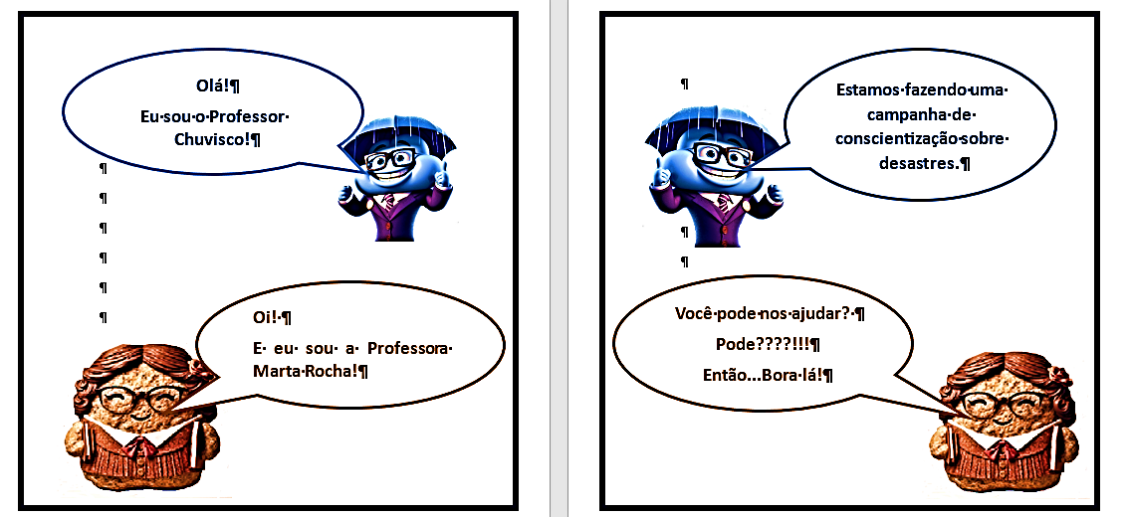
A Engenharia e a Prevenção de Eventos Geológicos e Hidrológicos para Proteção da População
CARTILHAS/E-BOOK (EM ANDAMENTO)
Personagens criados para a Cartilha Infantil:
Professor Chuvisco e Professora Marta Rocha

Slide 21
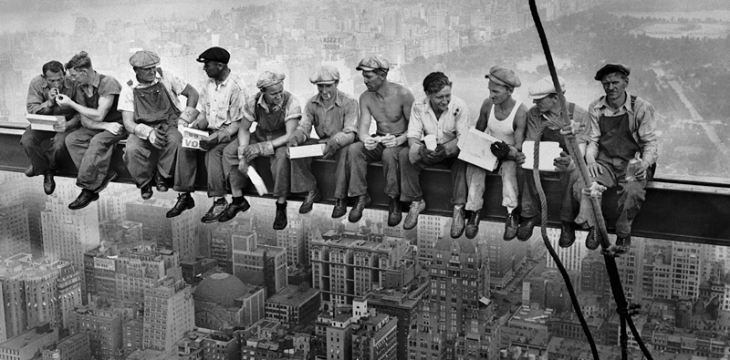
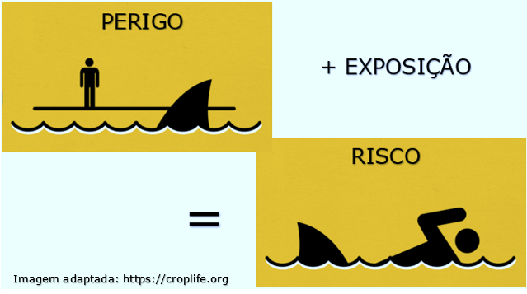
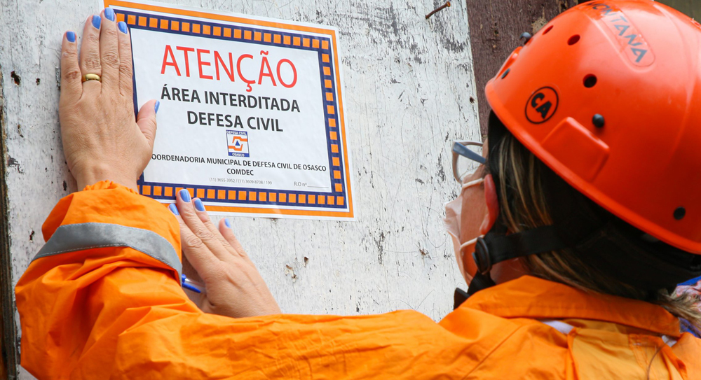
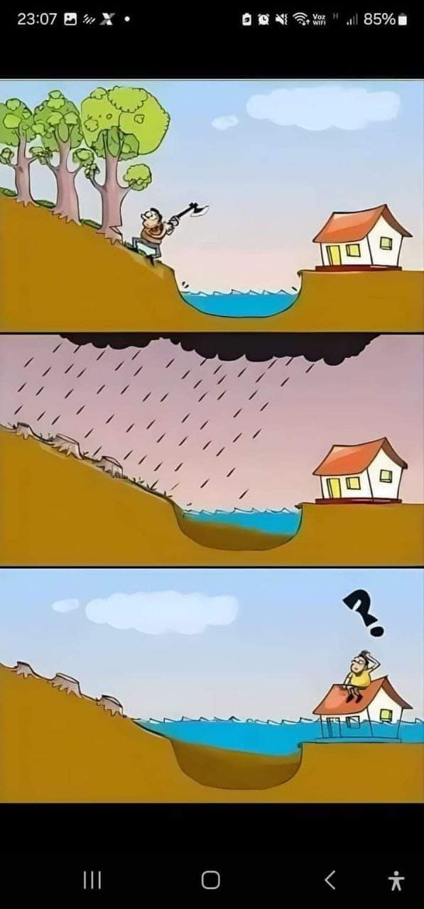
A Engenharia e a Prevenção de Eventos Geológicos e Hidrológicos para Proteção da População
CARTILHAS/E-BOOK (EM ANDAMENTO)
Figuras da Cartilha para Público Adulto

Slide 22
A Engenharia e a Prevenção de Eventos Geológicos e Hidrológicos para Proteção da População
CARTILHAS/E-BOOK (EM ANDAMENTO)
Página do E-Book com início de texto sobre erosão por embate.

Slide 23
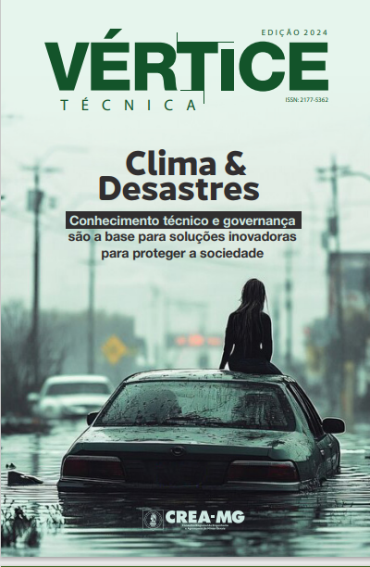
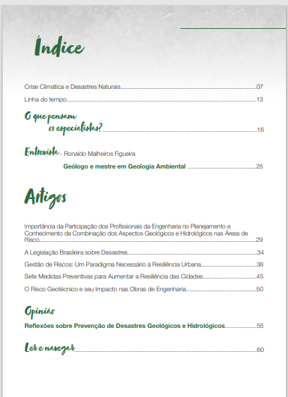
A Engenharia e a Prevenção de Eventos Geológicos e Hidrológicos para Proteção da População
REVISTA TÉCNICA VÉRTICE: CLIMA E DESASTRES

Slide 24
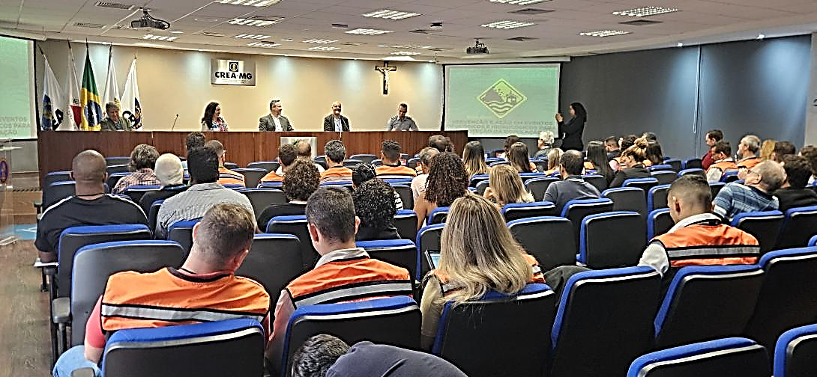
A Engenharia e a Prevenção de Eventos Geológicos e Hidrológicos para Proteção da População
A CONJUNÇÃO DAS IDEIAS NO WORKSHOP “PREVENÇÃO E AÇÃO EM EVENTOS GEOLÓGICOS E HIDROLÓGICOS PARA PROTEÇÃO DA POPULAÇÃO”
Abertura do workshop Prevenção e Ação em Eventos Geológicos e Hidrológicos
disponível em: https://www.crea-mg.org.br/assessoria-imprensa/noticia/

Slide 25
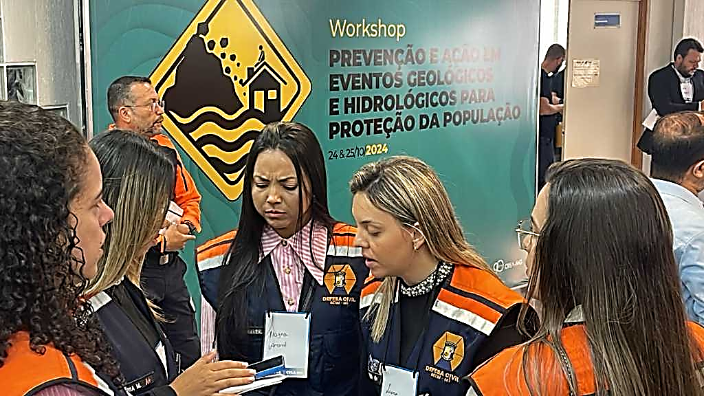
A Engenharia e a Prevenção de Eventos Geológicos e Hidrológicos para Proteção da População
A CONJUNÇÃO DAS IDEIAS NO WORKSHOP “PREVENÇÃO E AÇÃO EM EVENTOS GEOLÓGICOS E HIDROLÓGICOS PARA PROTEÇÃO DA POPULAÇÃO”
https://www.otempo.com.br/cidades/2024/10/24/crea-e-defesas-civis-se-reunem-em-bh-para-debater-praticas-de-en
https://meioambiente.mg.gov.br/w/workshop-discute-novas-diretrizes-para-prevencao-de-desastres-naturais-em-minas

Slide 26
A Engenharia e a Prevenção de Eventos Geológicos e Hidrológicos para Proteção da População
A CONJUNÇÃO DAS IDEIAS NO WORKSHOP “PREVENÇÃO E AÇÃO EM EVENTOS GEOLÓGICOS E HIDROLÓGICOS PARA PROTEÇÃO DA POPULAÇÃO”
Experiências e aprendizados na adaptação de estratégias para lidar com desastres Painéis de discussão Crise Climática; Aspectos Sociais e Estruturais de Acidentes e Incidentes;
Planejamento e Enfrentamento de Acidentes; Relação entre Objetivos do Grupo de Trabalho-Crea e ODS da ONU.

Slide 27
A Engenharia e a Prevenção de Eventos Geológicos e Hidrológicos para Proteção da População
CONSIDERAÇÕES FINAIS:
13 reuniões do GT, entre ordinárias e extraordinárias;
Relatos em reuniões: da Câmara Especializada de Geologia e Engenharia de Minas (jun-jul-ago-set-out/2024); do Plenário do CREA-MG (jun, jul e out/2024), constantes nas atas;
Apresentação de Relatório Parcial (agosto/2024);
Participação em reuniões com Gerência Técnica, diretores e coordenadores de GTs (ago-out/2024).

Slide 28
A Engenharia e a Prevenção de Eventos Geológicos e Hidrológicos para Proteção da População
RECOMENDAÇÃO:
Destaca-se que o G.T. atendeu diretamente, dentro das suas limitações, 9 dentre os 18 Objetivos de Desenvolvimento Sustentável (ODS) da ONU. Lembrando que o “...avanço na proposição de novo paradigma para enfrentamento de eventos de riscos geológico e hidrológico baseado na adoção de medidas preventivas é a forma mais adequada de se conviver e se adaptar ao ambiente, por mais inóspito que ele seja”.
Sugere-se, pelo exposto, a renovação do GT “A Engenharia e a Prevenção de Eventos Geológicos e Hidrológicos para Proteção da População” por mais um ano, no sentido de terminar as cartilhas, o E-book e elaborar um fechamento estratégico com as instituições envolvidas e os órgãos da defesa Civil de Minas Gerais.

Slide 29
A Engenharia e a Prevenção de Eventos Geológicos e Hidrológicos para Proteção da População
Agradecimentos:
Plenário do CREA-MG; Membros do G.T.;
Palestrantes, entrevistados, autores de trabalhos;
Assessoria do GT, Setores: Comunicação e Eventos, Coordenação dos GTs;
Câmaras Especializadas de Geologia e Minas e de Engenharia Civil;
Órgãos: Defesa Civil, P.M.M.G., Corpo de Bombeiros, A.L.M.G., A.N.M., P.M.B.H., F.G.V., CEMIG, EMBRAPA; assessorias de deputados;
Universidades: FUMEC, PUC, UFOP, UEMG, UFF;
Chefia de Gabinete, Diretoria e Presidência do CREA-MG.

Slide 30
OBRIGADO!!!

